Slide 1
SIEĆ HUMANISTÓW
Poradnia Psychologiczno Pedagogiczna nr 2 Kraków, ul. Siewna 23d
Koordynator Sieci
Joanna Majchrzak-Broda

Slide 2
Sieci współdoskonalenia nauczycieli, współpracy i samokształcenia.
„Sieć to statek, na którym nie ma pasażerów, wszyscy jesteśmy jego załogą”
Marshall McLuhan

Slide 3
Sieci współpracy i samokształcenia
Cele ogólne:
- dzielenie się wiedzą i umiejętnościami,
- nabywanie nowych umiejętności i wiedzy,
- wspólne wykonywanie zadań,
- zespołowe poszukiwanie sposobów radzenia sobie z problemami,
- nawiązanie kontaktów i podjęcie współpracy.
Jeśli chcesz coś otrzymać w sieci, musisz coś do tej sieci dać od siebie…

Slide 4
Formy pracy od kwietnia do grudnia 2018 r. : 33 h spotkań
Spotkania z koordynatorem. (4 spotkania z koordynatorem - w sumie 16 godzin).
Szkolenia prowadzone przez ekspertów (4 szkolenia - w sumie 17 godzin, w tym szkolenie TIK).
Działania podejmowane w CHMURZE.

Slide 5
Plan spotkań od kwietnia do grudnia 2018 r.
Spotkania prowadzone przez koordynatora (16h)
kwiecień – spotkanie diagnostyczne
maj i listopad – dzielenie się wiedzą
grudzień – spotkanie ewaluacyjne
Spotkania prowadzone przez ekspertów
21 maja lub 5 czerwca – p. Marianna Jarguz-Cholewa (szkolenie TIK) – 5h
24 września – p. Maria Michlowicz (o egzaminie ósmoklasisty) – 4h
15 października i 29 października – p. dr Agnieszka Kania (indywidualizowanie procesu kształcenia) – 2x4h

Slide 6
Spotkanie diagnostyczne 23 kwietnia 2018 r.

Slide 7
Przedstawiamy nasze zasoby.

Slide 8
Mój uczeń
Wiedza
Umiejętności
Emocje

Slide 9
Opisujemy swoich uczniów.

Slide 10
Opisujemy swoich uczniów.

Slide 11
TWORZYMY MATRYCĘ EISENHOWERA

Slide 12
WYŁONIENIE I ROZWIĄZANIE JEDNEGO PROBLEMU
KARTA SMART
Cel powinien być:
Specyfic and clear – sprecyzowany, konkretny.
Measurable – mierzalny, wymierny.
Attainable, Achievable – osiągalny.
Relevant – zgodny ze mną, odpowiedni dla mnie, istotny.
Time dimensioned – time specyfic – określony, osadzony w czasie.
Dlaczego to jest ta potrzeba?
Na co mam wpływ?
Jakie podejmiemy działania?
Jakie szkolenie?

Slide 13
Głosujemy – wybieramy temat wiodący.

Slide 14
Spotkanie sieci 14 maja 2018 r.

Slide 15
O poezji z wykorzystaniem prezentacji multimedialnej i zdjęć Wisława Szymborska Schyłek wieku

Slide 16
O poezji metodą ekspercką Julian Tuwim Czereśnie

Slide 17
O poezji metodą myślących kapeluszy Stanisław Barańczak NN próbuje sobie przypomnieć słowa modlitwy

Slide 18
Opracowujemy zadania do lektur (Pan Tadeusz, Quo vadis) z wykorzystaniem metody eksperckiej i metody myślących kapeluszy.

Slide 19
Opracowujemy zadania do lektur (Pan Tadeusz, Quo vadis) z wykorzystaniem metody eksperckiej i metody myślących kapeluszy.

Slide 20
21 maja i 5 czerwca szkolenie eksperckie
Dysk Google – praca w chmurze

Slide 21
Dysk Google – praca w chmurze prowadząca – p. Marianna Jarguz-Cholewa
Tematyka zajęć
Udostępnianie i praca zespołowa.
Rysunek Google.
Tworzenie dokumentów tekstowych.
Konwersja dokumentów.
Korzystanie z ustawień zaawansowanych.
Formularze.

Slide 22
24 września szkolenie eksperckie
Egzamin ósmoklasisty

Slide 23
Egzamin ósmoklasisty prowadząca – p. Maria Michlowicz
Tematyka zajęć
Przedstawienie oferty OKE w sprawie szkoleń dla kandydatów na egzaminatorów.
Znaczenie funkcji diagnostycznej egzaminu z języka polskiego - prezentacja.
Podstawa programowa jako punkt wyjścia do oceniania wewnątrzszkolnego i zewnętrznego.
Schemat arkusza egzaminacyjnego.
Ćwiczenia praktyczne – analiza arkusza w zakresie rozpoznawania różnych typów zadań.
Kryteria oceny zadania rozszerzonej odpowiedzi – szczegółowe omówienie.

Slide 24
Szkolenie – Egzamin osmoklasisty

Slide 25
Analizujemy arkusz egzaminacyjny

Slide 26
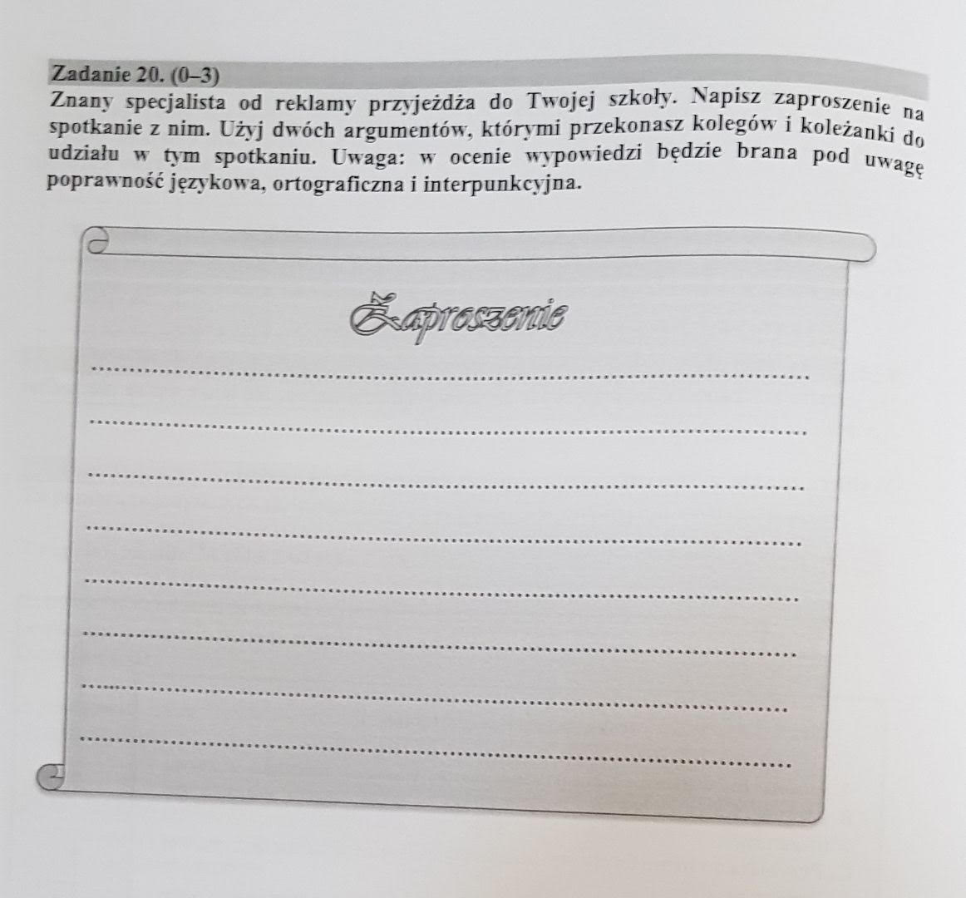
Analizujemy różne typy zadań

Slide 27
15 października, 29 października szkolenie eksperckie
Indywidualizowanie procesu nauczania sposobem motywowania uczniów do efektywnej pracy

Slide 28
Indywidualizowanie procesu nauczania sposobem motywowania uczniów do efektywnej pracy prowadząca – dr Agnieszka Kania
Tematyka zajęć - część I
Ankieta: Indywidualizacja – rozpoznanie wstępne.
Praca w grupach – skojarzenia z pojęciem indywidualizacja, wskazanie obszarów podlegających indywidualizacji.
Dyskusja: Jak indywidualizm nauczyciela wpływa na indywidualizację nauczania?
Zaprezentowanie filmu: Jak skutecznie reformować szkołę?
Praktyczne rozwiązania metodyczne.

Slide 29
Indywidualizowanie procesu nauczania sposobem motywowania uczniów do efektywnej pracy prowadząca – dr Agnieszka Kania
Tematyka zajęć - część II
Podsumowanie ankiety z poprzednich zajęć. Wnioski z wcześniejszego szkolenia.
Burza mózgów – jak nadać indywidualny rys obowiązującej podstawie programowej.
Praktyczne rozwiązania metodyczne (region/mała ojczyzna, dziennikarstwo/media, piękne mówienie/ retoryka/ wystąpienia publiczne, poezja/e-multipoetry ).
Diagnoza typów uczniów.
Wskazanie ciekawych stron WWW (ORE – praca z uczniem zdolnym, PWN – biuletyn, praca z uczniem o specjalnych potrzebach edukacyjnych).
Propozycja metodyczna – tekst przedstawienia, słuchowisko „Podwórkowy happening”.
Zaprezentowanie filmu: Jak uczyć się poprzez informację zwrotną.
Analiza różnorodnych propozycji metodycznych.

Slide 30
Aktywnie pracujemy – „odczarowujemy” indywidualizację nauczania

Slide 31
Bierzemy udział w dyskusji na temat indywidualizacji nauczania

Slide 32
Spotkanie sieci 19 listopada 2018 r.
Indywidualizacja procesu nauczania –
bank dobrych pomysłów.

Slide 33
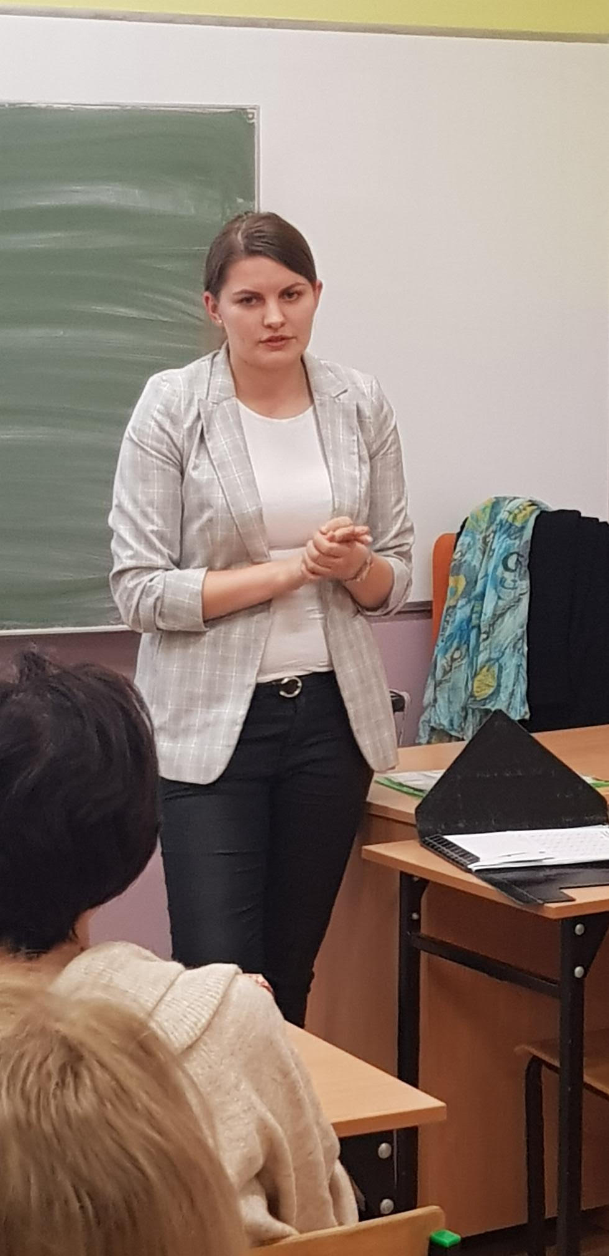
Dzielimy się swoimi pomysłami!

Slide 34
Nauczyciele zaprezentowali innowacyjne formy pracy z wykorzystaniem indywidualizacji i metod aktywizujących.
O reklamie i funkcji przymiotników – działania w oparciu o lekturę Charlie i fabryka czekolady.
Gra klasowa na podstawie lektury Chłopcy z Placu Broni.
Scenariusz uroczystości z okazji Dnia Języka Ojczystego - projekt zatytułowany Czy warto być erudytą?
Opowieści z Narnii – scenariusz lekcji w klasie IV.
Pomysły na lapbooki do lektury Felix, Net i Nika.
Scenariusz lekcji – Bitwa intelektualna na Placu Broni.
Uczniowie w roli twórców radia.
Gra historyczna z zastosowaniem metody escape room.
Pomysł na lekcję o poezji patriotycznej.
Wyspiański, twórcy wszechstronny – scenariusz lekcji.

Slide 35
Spotkanie sieci 4 grudnia 2018 r.
Ewaluacja pracy sieci

Slide 36
Nauczyciele ocenili działalność sieci humanistów.
Co było pozytywne w pracy sieci, co jest warte dalszego rozwoju?
wymiana doświadczeń, pomysłów,
możliwość dyskusji, wyrażania własnego zdania,
korzystanie z pomysłów innych nauczycieli,
zajęcia z ekspertem,
okazywane wsparcie,
miła atmosfera,
profesjonalizm prowadzącej i eksperta.

Slide 37
Nauczyciele ocenili działalność sieci humanistów.
Jakie rozwiązania/ pomysły z pracy sieci wdrażasz teraz w swojej pracy?
ciekawe rozwiązania w pracy z lekturą (karty pracy, wykorzystanie kontekstów),
wykorzystywanie ćwiczeń on-line,
metody motywowania wszystkich uczniów do czytania lektur,
pomysły na omówienia lektur,
gry klasowe,
aplikacje internetowe (np. podczas nauki ortografii)
tworzenie lapbooków.

Slide 38
Nauczyciele ocenili działalność sieci humanistów.
Jakie rozwiązania/ pomysły z pracy sieci zamierzasz wdrożyć?
sposób oceniania prac pisemnych,
korzystanie z możliwości technologii informacyjno-komunikacyjnych,
pomysły na omawianie lektur,
metodę „gorące krzesło”,
różnorodne rozwiązania metodyczne (karty Dixit, escape room, poezja „z odzysku”),
pomysł na wycieczkę do telewizji i radia,
wykorzystanie aplikacji internetowych.

Slide 39
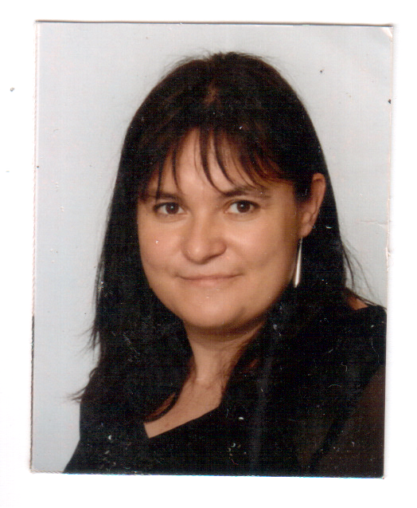
Poradnia Psychologiczno Pedagogiczna nr 2 ul. Siewna 23d Kraków „Wspomaganie rozwoju szkół w Gminie Miejskiej Kraków”
Dziękuję z owocną współpracę, Joanna Majchrzak-Broda

